Slide 1
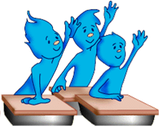
Разминка

Slide 2
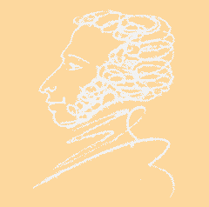

Разминка
7² - 5²
6 м 20 см
: 31
24
× 3
20 см
+ 30 см
72
: 4
50 см
× 4
18
+ 12
2 м
- 1 м 60 см
30
: 2
40 см
: 2
20 см
15
?
?

Slide 3

Используя таблицу умножения, найдите буквы, соответствующие числам.
Запишите эти буквы и прочитайте полученные слова.
 | 4 | 5 | 6 | 7 | 8
6 | н | ь | а | с | к
7 | к | у | с | п | з
8 | и | и | к | з | ю
9 | а | к | ш | а | б
42 | 48 | 36 | 56 | 28 | 32
49 | 35 | 54 | 45 | 40 | 24 | 63

Slide 4
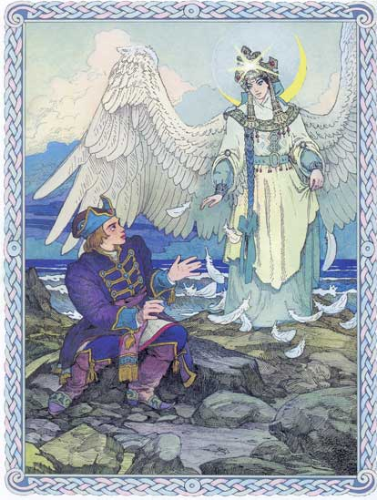

Урок математики в 5 классе
по сказкам А. С. Пушкина

Slide 5
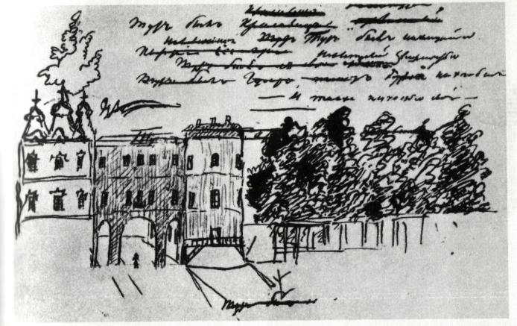
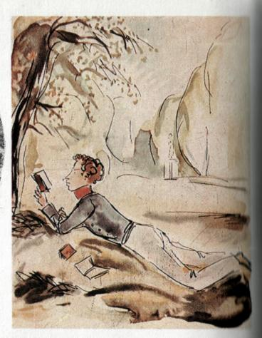
Хорошо известно, что А.С. Пушкину математика не давалась с детства, и поэтому он ее не любил.
По словам сестры А. Пушкина О.С Павлищевой "арифметика казалась для него недоступною и он часто над первыми четырьмя правилами, особенно над делением, заливался горькими слезами".
Сегодня посмотрим, как вы с ними справляетесь.
Будьте внимательны, каждый раз ответ, полученный вами, имеет определённое отношение к
А.С. Пушкину.
Царскосельский лицей.
Рисунок А.С. ПУШКИНА
на рукописи 8главы «Евгения Онегина».
А.С.Пушкин - лицеист в Царскосельском парке.. Художник Н.В.Кузьмин. 1928 – 1933 гг.

Slide 6
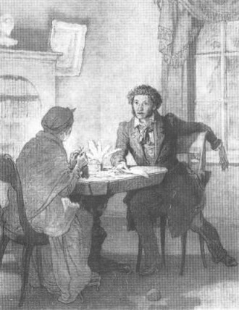
Из письма А.С. Пушкина брату Л. С. Пушкину:
«Знаешь ли мои занятия? До обеда пишу записки, после обеда езжу верхом, вечером слушаю сказки.
Что за прелесть эти сказки!
Каждая есть поэма!»

Slide 7
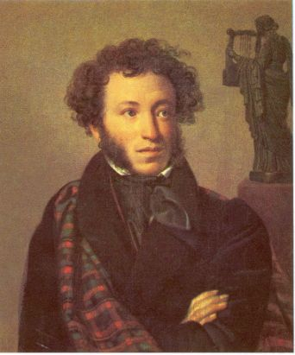
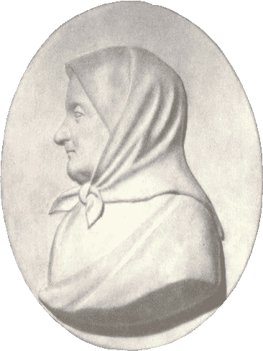
А. С. Пушкин
1799-1837
Арина Родионовна
1758-1828

Slide 8
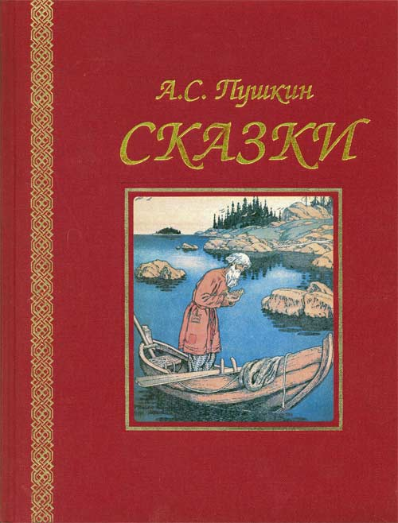
Что за прелесть эти сказки!

Slide 9
«Из одной ли сказки?»
Царь Дадон и шамаханская царица?
Да
Царевна Лебедь и семь богатырей?
Нет
Королевич Елисей и мертвая царевна?
Да
Князь Гвидон и злая мачеха?
Нет
Попадья и золотая рыбка?
Нет
Царь Салтан и 33 богатыря?
Да

Slide 10
«Чьи вещи?»
1. Разбитое корыто принадлежит …
старухе
2. Говорящее зеркало …
злой царице мачехе
3. Золотой петушок …
царю Дадону
4. Прялка …
старухе, трем девицам
5. Белочка …
князю Гвидону

Slide 11

А вот и первая сказка.
И так зайдем и посмотрим, что нас там ждет.

Slide 12
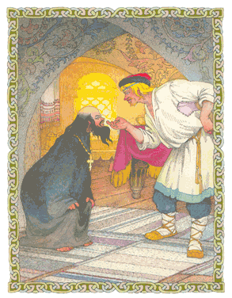
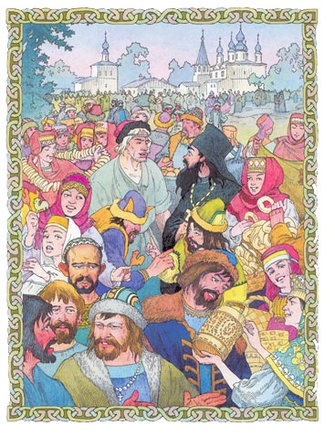
Какую плату попросил Балда за работу?
С ................щелка
Прыгнул поп до потолка;
Со .............щелка
Лишился поп языка,
А с ............. щелка
Вышибло ум у старика.
(три щелка по лбу)

Slide 13
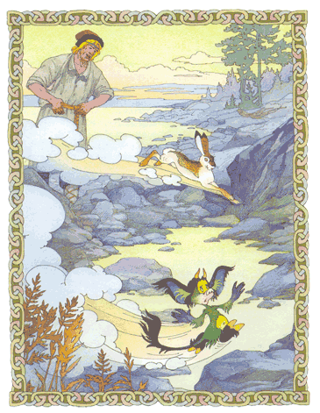
Какой момент сказки мы видим на иллюстрации?
(Состязание черта с Балдой: кто быстрее обежит вокруг моря)
У кого скорость была больше?
Кто победил? Почему?
(Балда)

Slide 14

Жил старик со своею старухой
У самого синего моря;
Они жили в ветхой землянке
Ровно ....................лет
и .......... года.
Сколько лет жили старик со старухой?
(Тридцать три)

Slide 15
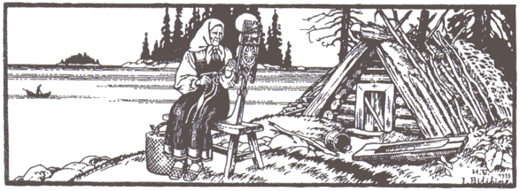
Старик сказал: «Я сегодня поймал было рыбку, 8 кг плюс половина её собственной массы».
Какова же была масса рыбы?
12 кг
10 кг
16 кг
4 кг
?
Х

Slide 16
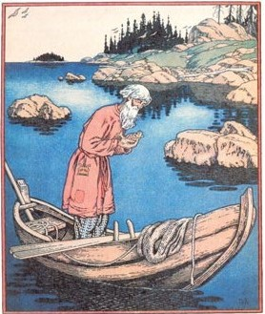
Сколько раз ходил старик к рыбке?
(пять раз)

Slide 17
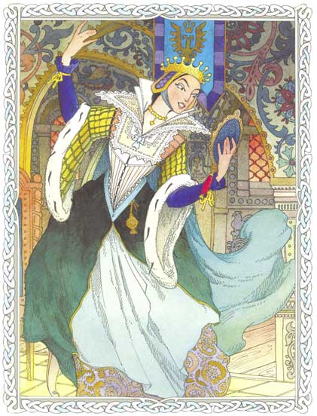

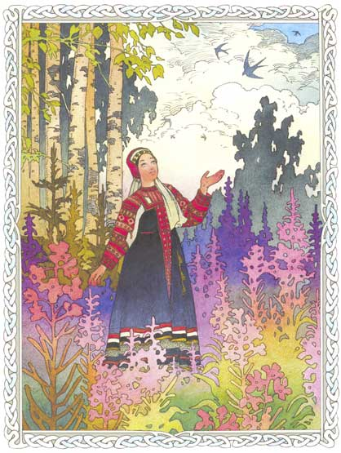
В названии какой сказки Пушкина есть число 7 ?

Slide 18
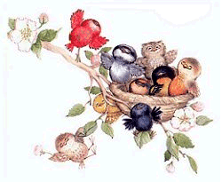
Сват приехал, царь дал слово,
А приданое готово:
......... торговых городов
Да ............... теремов.
(Семь, сто сорок)

Slide 19

Ветер весело шумит,
Судно весело бежит
Мимо острова Буяна,
К царству славного Салтана,
И желанная страна
Вот уж издали видна.

Slide 20
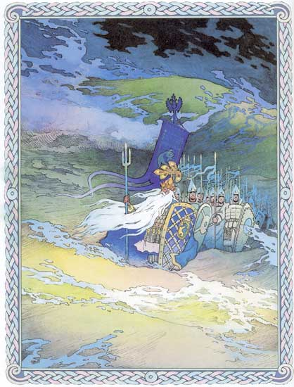
Море вздуется бурливо,
Закипит поднимет вой,
Хлынет на берег пустой.
Разольётся в шумном беге,
И очутятся на бреге
В чешуе как жар горя,
……… ….. богатыря.
…………………………..
Все равны как на подбор.
С ними дядька Черномор.
Сколько всего людей вышло из моря?

Slide 21
Решите задачу.
С какой скоростью плыл кораблик,
если расстояние между островом Буяном
и царством славного Салтана 420 км
он преодолел за 20часов?
(420: 20 = 21 (км/ч) - скорость кораблика)

Slide 22
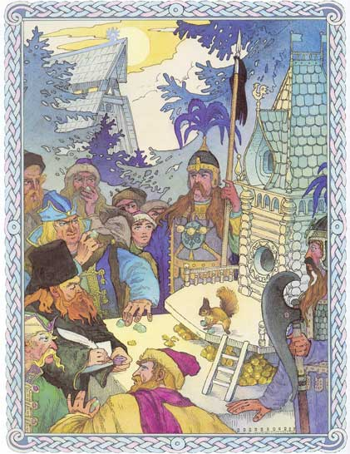
Ель растет перед дворцом,
А под ней хрустальный дом;
Белка там живет ручная,
Да затейница какая!
Белка песенки поет
Да орешки все грызет,
А орешки не простые,
Все скорлупки золотые,
Ядра - чистый изумруд;
Слуги белку стерегут...
Сколько чистого изумруда нагрызет белка, если в хрустальном домике 6 кг орешков, а из 1кг получается 500г золотых скорлупок?
( 1) 6 кг =6000(г) – всего орешков
2) 6 * 500 = 3000(г) - золотых скорлупок
3) 6000 – 3000 = 3000(г) = 3(кг) - чистого изумруда. Ответ: 3 кг )

Slide 23


Slide 24
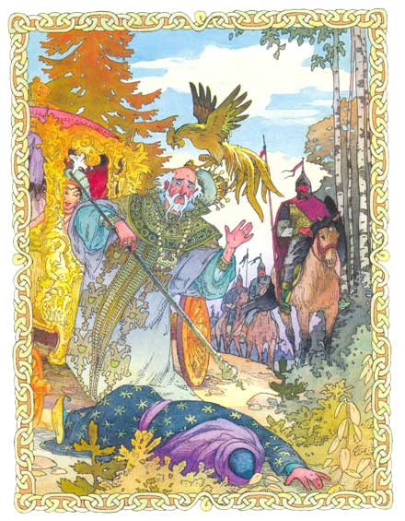
Если два петуха закричат изо всех сил, то царь проснется. Сколько петухов должно закричать, чтобы проснулись царь, царица и их охрана?
2 петуха
4 петуха
3 петуха
1 петух
?
Х

Slide 25
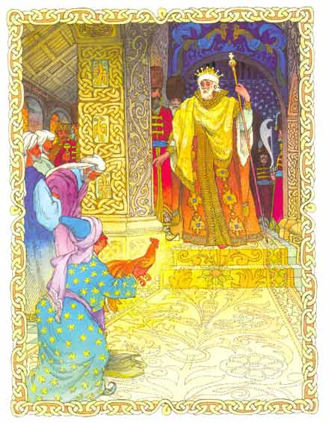
Царь задал своим мудрецам трудную задачу. Помогите мудрецам составить по условию задачи уравнение и решить его:
Задуманное число уменьшили
на 589, затем уменьшили в 10 раз
и получили 121.
Найдите задуманное число.
1799 – Как это число связано с А. С. Пушкиным?

Slide 26
Мы начали урок с того, что Пушкин не любил математику, но на самом деле, став взрослым, он проявлял интерес к математике.
Пушкин издавал журнал "Современник" и не было ни одного номера, в котором бы ни было статьи на математическую тему.
А. С. Пушкин стремился "Стать с веком наравне! Даже по отношению к математике.
Ведь образованный человек должен быть образован во всём.

Slide 27
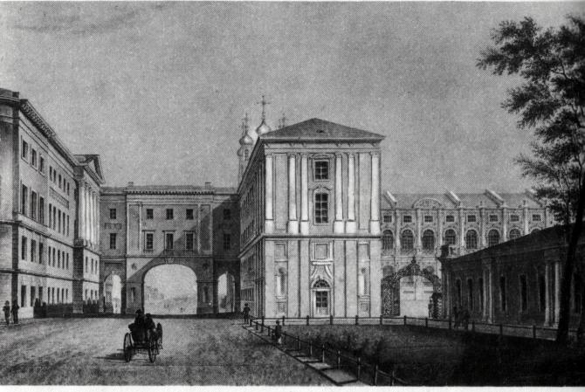
Решите уравнения и узнаем в каком году был открыт лицей в котором учился
А. С. Пушкин:
1). 6 • X - 49=65
2). 95 - 650 : X = 30
3). ( 2579 - X) : 4 = 192
19. 10. 1811. - дата открытия лицея.

Slide 28
Мы с Вами знаем, что Пушкин много путешествовал. Вычислите, какое расстояние преодолел поэт, чтобы попасть из Петербурга на отдых в Пятигорск.
Задача. Из Петербурга в Пятигорск выехал экипаж, в час экипаж проезжал 44 версты. Первый день они были в пути 8 часов. Во второй день проехали в 2 раза больше, чем в первый, после чего осталось проехать ещё 743 версты. Какое расстояние преодолел экипаж?

Slide 29
А сколько сказок Пушкина мы знаем?
1. «Сказка о попе и работнике Балде»
2. «Сказка о рыбаке и рыбке»
3. «Сказка о медведихе»
4. «Сказка о мертвой царевне и семи богатырях»
5. «Сказка о царе Салтане, о сыне его славном и могучем богатыре князе Гвидоне Салтановиче и прекрасной царевне Лебеди»
6. «Сказка о золотом петушке»

Slide 30
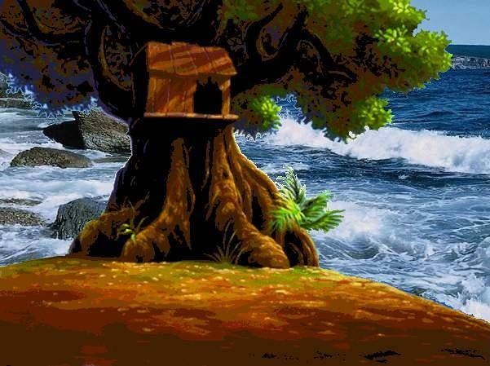
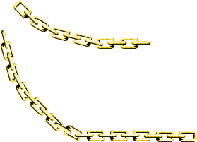

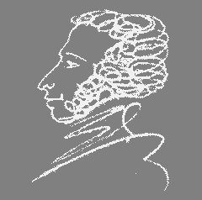
у Лукоморья …
А задумывался ли кто над тем, что значит кругом,
какую фигуру он описывает при своем движении? На первый взгляд может показаться, что описывается окружность, это неверно.
Ведь цепь все время наматывается или разматывается вокруг дуба,
так что она описывает совершенно другую линию.

Slide 31
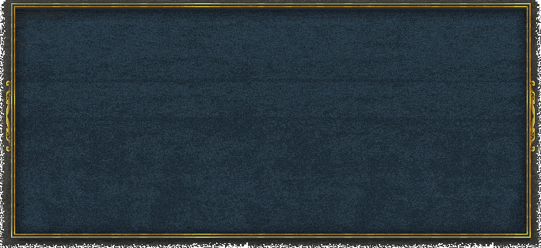



дуб
Эвольвента данной окружности
Кот не зря назван ученым:
он знаком со сложной геометрической кривой,
которая изучается только в институте.

Slide 32
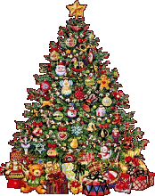
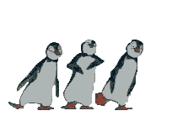
Домашнее задание:
(творческого характера).
Используя тексты сказок А.С.Пушкина, составить задачу,
красочно её оформить. Записать решение задачи (числа в условии написать словами, а в решении - числами)

Slide 33
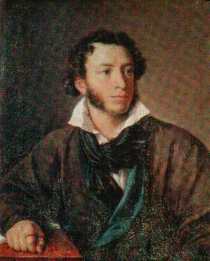
Интересные факты:
Юрий Долгорукий - основатель Москвы был предком Пушкина в 22 колене.
Их памятники стоят в Москве, разделенные всего тремя кварталами улицы Тверской.
Александр Невский - предок Пушкина по прямой линии. Рюрик - прямой потомок Пушкина в 31 колене.
Таким образом, Пушкин - это мы, вся Россия и вся земля. Так считают исследователи Пушкинского творчества.
Под гербовой моей печатью
Я кипу грамот схоронил
И не якшаюсь с новой знатью,
И крови спесь угомонил.
Я грамотей и стихотворец,
Я просто Пушкин… "Моя родословная"

